Slide 1

AGENT DE RÉSOLUTION DE LABYRINTHE
Réalisé par :
AYMAN EL ATTAR
Reda Taki
Encadré par : Hind LAMHARHAR
Année universitaire : 2025-2026

Slide 2
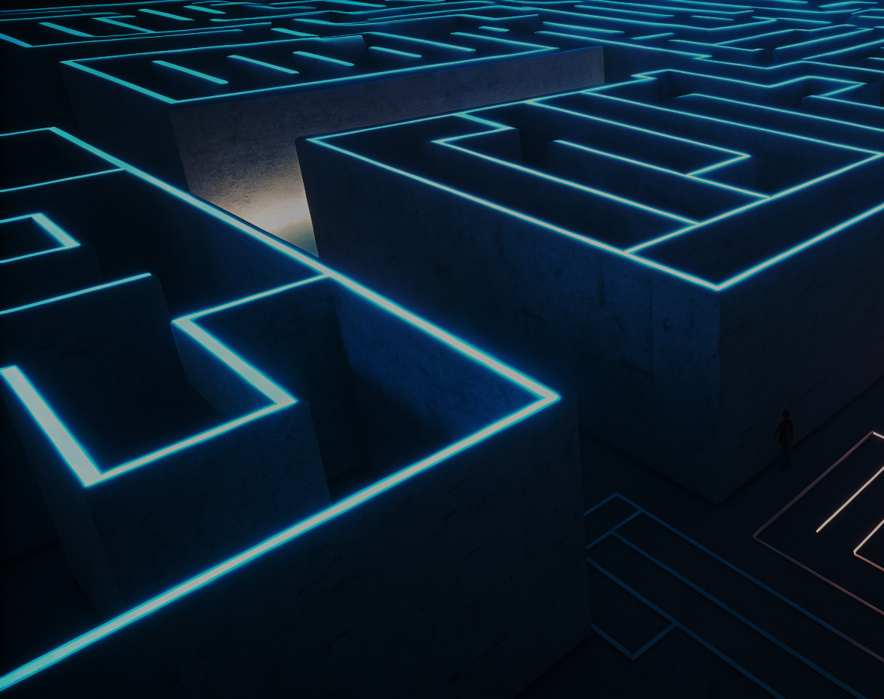
OBJECTIF GLOBAL :
Atteindre l’état final (but) à partir de l’état initial en évitant les obstacles et en optimisant le coût du chemin.
Type d’agent :
Agent de résolution de problèmes basé sur objectif.
Tâches de l’agent | Type D’environnement
Explorer l’environnement | Discret
Évaluer les chemins possibles | Entièrement observable
Appliquer des algorithmes de recherche | Déterministe
Retourner le chemin trouvé | Statique

Slide 3
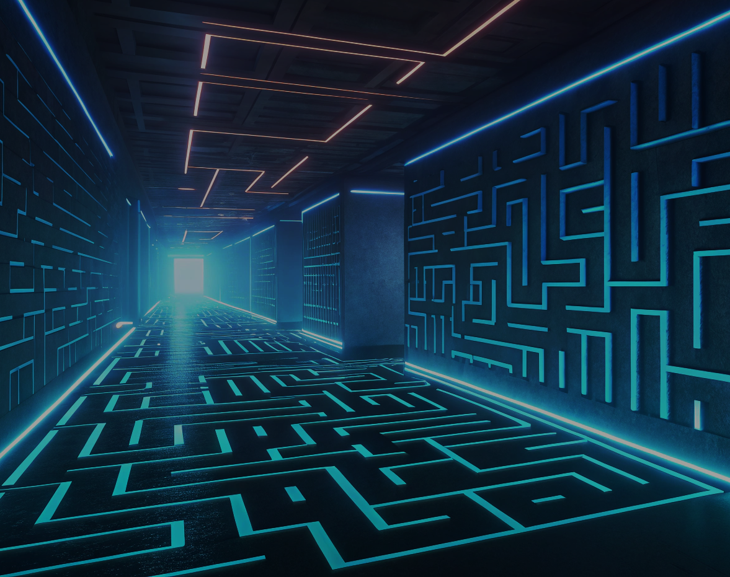
Modélisation de l’agent (PEAS & Problème)
🔹 Modèle PEAS
🔹 Formulation du problème
P – Performance : Longueur du chemin, coût total, nombre de nœuds explorés, temps d’exécution.
E – Environment : Labyrinthe représenté sous forme de grille ou de graphe.
A – Actionneurs : Déplacements : haut, bas, gauche, droite.
S – Capteurs : Position actuelle, cases voisines accessibles, présence d’obstacles.
État initial : position de départ dans le labyrinthe
États possibles : toutes les positions accessibles
Actions : déplacements valides
Modèle de transition : déplacement vers une nouvelle cellule
Test du but : atteindre la position finale
Fonction de coût : coût uniforme ou pondéré par déplacement

Slide 4

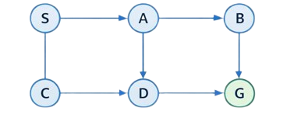
Représentation et construction du graphe
Le labyrinthe est modélisé sous forme de graphe non orienté
Nœuds : cellules accessibles du labyrinthe
Arêtes : connexions entre cellules adjacentes
Poids : coût du déplacement (souvent égal à 1)
🔹 Schéma simplifié du graphe
S : état initial
G : état final
Chaque lettre représente un nœud
Chaque trait représente une transition possible

Slide 5
🔹 Algorithmes de recherche et résultats
L’agent Hyprinte utilise plusieurs algorithmes de recherche afin de comparer leurs performances
BFS (Breadth-First Search)
DFS (Depth-First Search)
UCS (Uniform Cost Search)
A* (A Star)
🔹 Tableau comparatif des algorithmes
Algorithme | Optimal | Complet | Mémoire | Temps
BFS | Oui | Oui | Élevée | Moyen
DFS | Non | Non | Faible | Rapide
UCS | Oui | Oui | Élevée | Lent
A* | Oui | Oui | Moyenne | Rapide

Slide 6
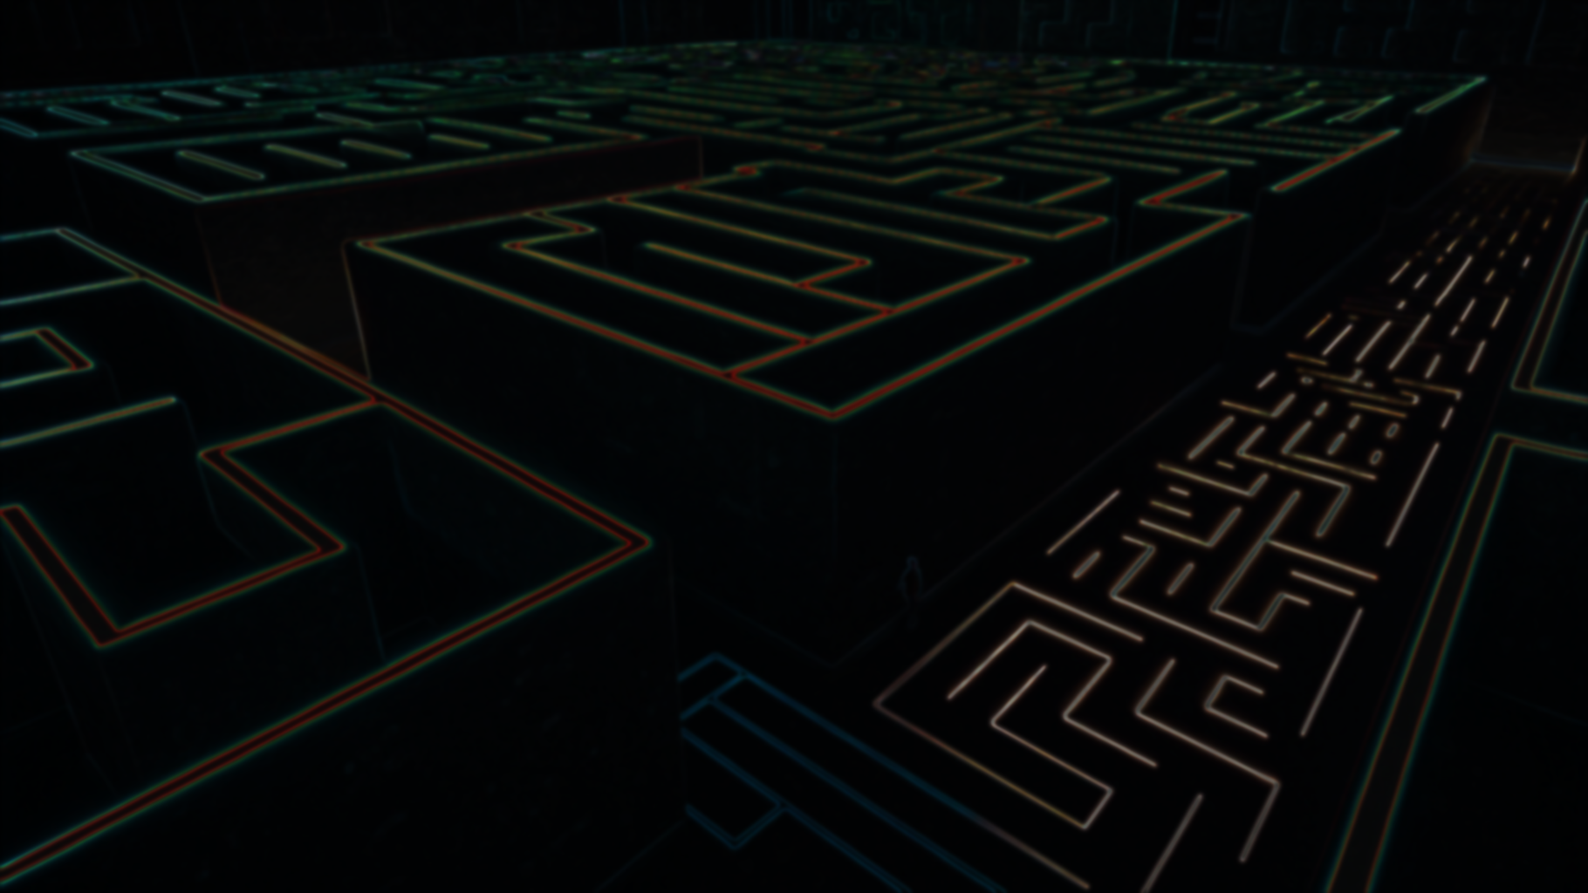
Simulation, analyse et conclusion
Simulation
L’agent est simulé dans un labyrinthe graphique montrant l’exploration des nœuds et le chemin final
Chemin parcouru
Le chemin retourné est une suite ordonnée de positions allant de l’état initial à l’état final
Analyse des performances
BFS garantit un chemin minimal mais consomme beaucoup de mémoire
DFS est rapide mais peut ne pas trouver la solution
UCS trouve le chemin optimal mais est coûteux
A* offre le meilleur compromis entre coût et rapidité
Algorithme le plus adapté :
A* est le plus efficace pour ce type de problème.

Slide 7
Remerciements
Nous tenons à remercier notre enseignant pour son accompagnement, ses explications et son encadrement tout au long de ce module, qui nous ont permis de mieux comprendre les concepts fondamentaux des agents intelligents et de la résolution de problèmes.
Ce projet nous a offert l’opportunité d’appliquer concrètement les notions théoriques vues en cours, notamment la modélisation d’un environnement sous forme de graphe et l’utilisation des algorithmes de recherche.
Nous vous remercions pour votre attention.
Reda Taki Ayman El Attar

